Slide 1
ВЫ ДУМАЕТЕ,ПАВШИЕ МОЛЧАТ? КОНЕЧНО,ДА - ВЫ СКАЖЕТЕ. НЕВЕРНО! ОНИ КРИЧАТ, ПОКА ЕЩЁ СТУЧАТ СЕРДЦА ЖИВЫХ И ОСЯЗАЮТ НЕРВЫ...
За стенами лагерей смерти..………

Slide 2
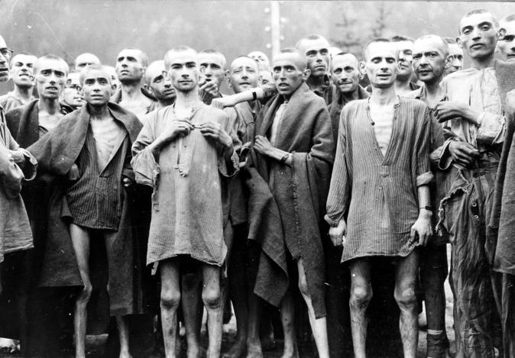
Концентрацио́нный ла́герь, сокращённо концла́герь (англ. concentration — «сосредоточение, сбор» от лат. Concentratus — «сосредоточение») — термин, обозначающий специально оборудованный центр массового принудительного заключения и содержания следующих категорий граждан различных стран:
военнопленных и интернированных во время войны;
политических заключенных при некоторых диктаторских режимах, во внесудебном порядке;
лиц, лишенных свободы по национальному или иному признаку;
заложников, обычно во время гражданских войн или оккупации;
предназначенных к ликвидации в лагерях уничтожения в нацистской Германии.

Slide 3
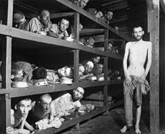
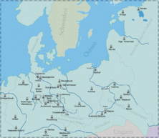
Концентрационные лагеря нацистской Германии
Первый концентрационный лагерь для политических заключенных (коммунистов и социал-демократов) в Германии был создан почти сразу после прихода к власти Гитлера, в 1933 г. Он располагался на окраине городка Дахау (близ Мюнхена).
В 1936 г. около Берлина был создан концентрационный лагерь Заксенхаузен
В 1937 г. неподалеку от Веймара был построен концлагерь Бухенвальд. Концлагерь Бухенвальд всемирно известен надписью над входом «Jedem das Seine» (каждому свое).
оценка количества уничтоженных людей — 6 миллионов

Slide 4
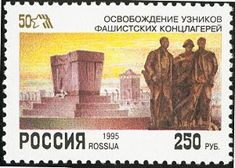
В 1938 г. после «Хрустальной ночи» в концентрационные лагеря начали направлять немецких евреев только в связи с их национальностью.
По приказу Генриха Гиммлера от 27 апреля 1940 года в оккупированной Польше был создан концлагерь Освенцим. 14 июня 1940 г. сюда привезли первый эшелон — 728 поляков.
На территории Польши, Чехии, Латвии и других восточноевропейских стран существовали также лагеря Майданек, Саласпилс и многие другие.

Slide 5
Официально признаны Правительством ФРГ следующие концентрационные лагеря (1939—1945 гг.). Естественно что на самом деле концентрационных лагерей было намного больше, всего около 14 тысяч. Одним из самых известных концентрационных лагерей, который не признан немецким правительством, является концентрационный лагерь Дора.
В 1942 году для «окончательного решения еврейского вопроса» в Польше были созданы лагеря смерти. Массовое уничтожение евреев также производилось в Освенциме и Майданеке.
11 апреля объявлен ООН Международным днем освобождения узников нацистских концентрационных лагерей.
Арбайтсдорф (Германия)
Аушвиц/Освенцим/Биркенау (Освенцим, Польша)
Берген-Бельзен (Германия)
Бухенвальд (Германия)
Варшава (Польша)
Герцогенбуш (Нидерланды)
Гросс-Розен (Германия)
Дахау (Германия)
Кауен (Каунас, Литва)
Плашув (Краков, Польша)
Заксенхаузен (Германия)
Майданек (Люблин, Польша)
Маутхаузен (Австрия)
Миттельбау-Дора (Германия)
Натцвайлер (Франция)
Нейенгамме (Германия)
Нидерхаген-Вевельсбург (Германия)
Равенсбрюк (Германия)
Рига-Кайзервальд (Латвия)
Файфара/Вайвара (Эстония)
Флоссенбург (Германия)
Штуттхоф (пригород Гданьска Штутово, Польша).

Slide 6
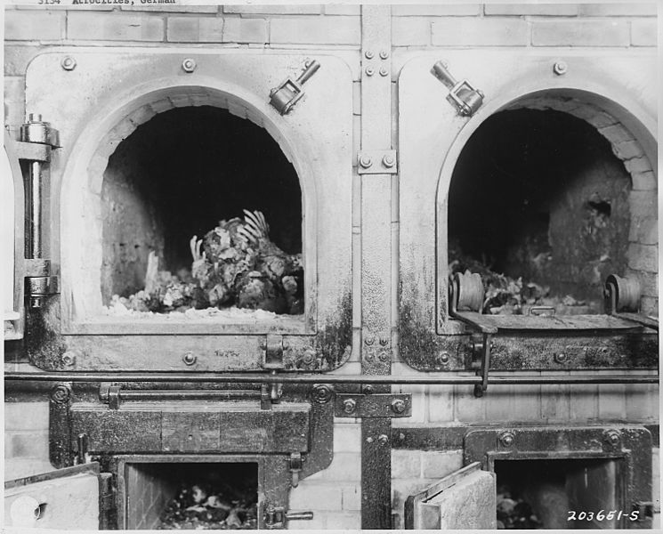
Описание лагерей смерти
Используемые нацистами для убийства евреев, цыган и узников других национальностей лагеря смерти были построены по специальным проектам, с расчётной мощностью на уничтожение заданного количества людей. В них уничтожались люди разных национальностей, представители «низших» и враги «массовых» групп населения. В лагерях были специальные приспособления для массовых убийств.
Умерщвление людей в лагерях смерти было поставлено на поток. Лагерями смерти, предназначенными для массовых убийств евреев и цыган, были Хелмно, Треблинка, Белжец, Собибор (лагеря «Операции Рейнхард»), а также Майданек и Освенцим (которые были и концентрационным лагерями) в Польше. В самой Германии функционировали лагеря Бухенвальд и Дахау.
Крематорий Бухенвальда

Slide 7
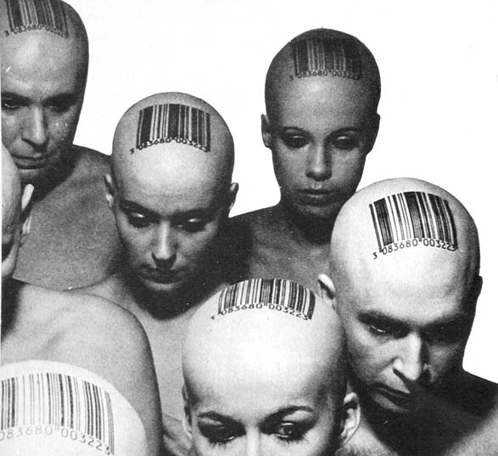
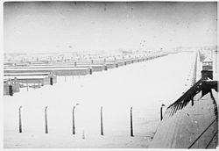
Технология уничтожения
Типичная последовательность действий, производимых в Освенциме и Майданеке над гражданскими лицами еврейской и цыганской национальностей сразу после прибытия (в пути люди умирали в вагонах от жажды, удушья): отбор на немедленное уничтожение на выходе из вагонов; немедленная отправка отобранных для уничтожения в газовые камеры.
В первую очередь отбирали женщин, детей, стариков и нетрудоспособных. Оставшимся предстояла татуировка номера, каторжный труд, голод. Тех, кто заболевал или просто ослабевал от голода, немедленно отправляли в газовые камеры.
Освенцим

Slide 8
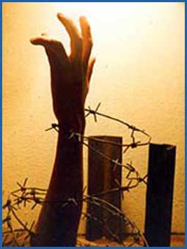
Известны примеры героического сопротивления обречённых на смерть людей. Евреи из Шидлицкого гетто, взбунтовавшиеся в ноябре 1942 г. в лагере Треблинка, были перебиты охранниками лагеря; в конце 1942 г. в этом же лагере вооружённое сопротивление оказали евреи из Гродненского гетто. В августе 1943 г. заключённые ворвались в оружейные склады Треблинки и напали на охрану лагеря; 150 повстанцам удалось бежать, но сотни были схвачены и убиты.
В Треблинке, Хелмно, Белжеце, Собиборе в живых временно оставляли лишь тех, кто помогал убирать трупы из газовых камер и сжигать их, а также сортировать вещи убитых, и тех, кто обслуживал охрану лагерей. Все остальные подлежали немедленному уничтожению.
В октябре 1943 г. восстали узники лагеря Собибор; из 400 человек, прорвавшихся через заграждения, 60 удалось бежать и примкнуть к советским партизанам.

Slide 9
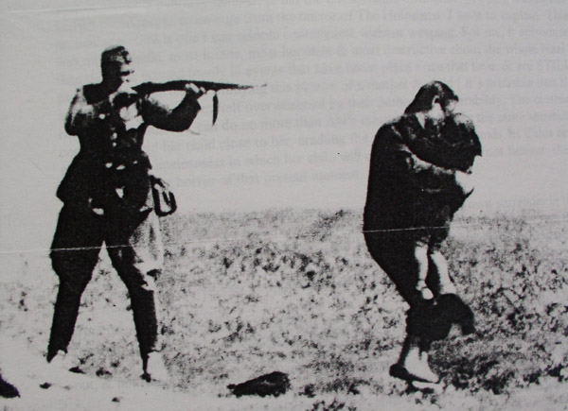
Виды смерти заключенных
14 f 1 : естественная смерть
14 f 2 : самоубийство или смерть от несчастного случая
14 f 3 : расстрел при попытке к бегству
14 f I : казнь
14 f 13 : Особое распоряжение по поводу больных и слабых заключенных (акция 14f13, согласно которой слабые и больные заключенные умерщвлялись)

Slide 10
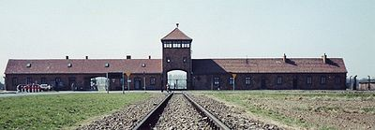
Освенцим
Точное количество погибших в Освенциме установить невозможно
Имеющаяся в сети интернет-база данных погибших узников содержит 180 тысяч имён.
Французский историк Жорж Веллер в 1983 году одним из первых использовал данные о депортации, на их основе оценив количество убитых в Освенциме в 1 613 000 человек, 1 440 000 из которых составляли евреи и 146 000 — поляки. В более поздней, считающейся наиболее авторитетной на сегодня работе польского историка Францишка Пипера, приводится следующая оценка:
1 100 000 евреев
140 000—150 000 поляков
100 000 русских
23 000 цыган.
Современные историки сходятся во мнении, что в Освенциме было уничтожено от 1,1 до 1,6 миллиона человек, большинство из которых составляли евреи

Slide 11
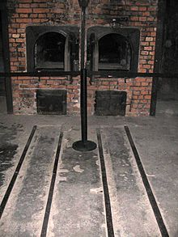
Освенцим, 21 августа 1942 года".
В четырех новых крематориях находилось двенадцать печей с сорока шестью ретортами; в каждую реторту можно было поместить от трех до пяти трупов, процесс сжигания которых продолжался около 20-30 минут.
Двери камер герметически закрывались, и люди, находившиеся в них, отравлялись "циклоном". Смерть наступала через 3-5 минут; спустя 20-30 минут трупы выгружались и направлялись к печам крематориев. Перед сжиганием дантисты вырывали у трупов золотые зубы и коронки.
При крематориях были построены "бани особого назначения" - газовые камеры для умерщвления людей, помещавшиеся или в подвалах, или в особых пристройках к крематориям. Кроме того, в лагере имелись еще две отдельные "бани", трупы из которых сжигались на особых кострах. Предназначенных для умерщвления людей загоняли в "бани" ударами палок ружейных прикладов, собаками.

Slide 12
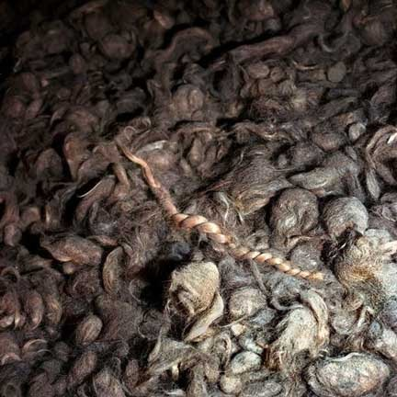
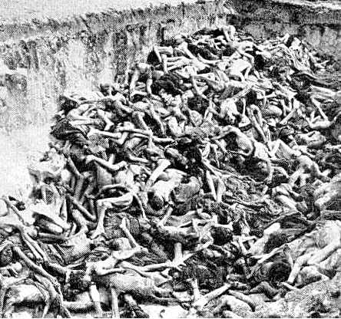
Пепел зарывался в больших ямах или сбрасывался в реки Сола и Висла С 1943 года немцы, с целью промышленного использования несгоревших костей, стали дробить кости и продавать фирме "Штрем" для переработки в суперфосфат. В лагере найдены документы на отправку в адрес фирмы "Штрем" 112 тонн 600 килограммов костной крошки от человеческих трупов. Для промышленных целей немцы также использовали волосы, срезанные с женщин, предназначенных для уничтожения.
"Производительность" "бань" - газовых камер значительно превышала пропускную способность печей крематориев, и потому для сжигания трупов немцы применяли еще огромные костры. Для этих костров были вырыты специальные рвы длиной от 25 до 30 метров, шириной от 4 до 6 метров и глубиной в 2 метра На дне рвов проходили особые канавы в качестве поддувал Трупы подвозились к кострам по узкоколейкам, укладывались в рвы послойно с дровами, обливались нефтью и таким образом сжигались.

Slide 13
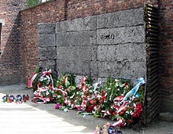
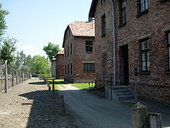
На основании опроса и медицинского освидетельствования 2819 спасенных Красной Армией узников Освенцимского лагеря и изучения обнаруженных в нем немецких документов, остатков взорванных немцами при отступлении крематориев и газовых камер, найденных на территории лагеря трупов, вещей и документов истребленных немцами людей различных стран Европы, сохранившихся в складах и бараках лагеря, установлено:
1. Путем расстрелов, голода, отравлений и чудовищных истязаний немцы истребили в Освенцимском лагере свыше четырех миллионов" граждан Советского Союза, Польши, Франции, Бельгии, Голландии, Чехословакии, Югославии, Румынии, Венгрии и других стран. 2. Немецкие профессора и врачи произвели в лагере так называемые "медицинские" эксперименты над живыми людьми - мужчинами, женщинами и детьми. 3. По степени продуманности, технической организованности, по массовости и жестокости истребления людей Освенцимский лагерь оставляет за собой далеко позади все известные до сих пор немецкие "лагеря смерти".

Slide 14
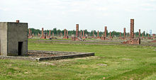
Доктор медицины Пражского университета, профессор Бертольд Эпштейн рассказал комиссии:
"...Отобранных заключенных направляли в газовые камеры для умерщвления. В течение нескольких месяцев мы видели длинные вереницы идущих на смерть в крематорий людей, особенно большие группы уничтожались в мае - июне - июле 1944 года. В это время в крематориях сжигали днем и ночью, что было видно по выступавшему из труб крематориев пламени. Нередко мы чувствовали запах горелого мяса, волос или ногтей. В это время мы, кроме огня из труб крематориев, видели два больших костра, которые ночью горели огромным пламенем. Всю ночь в лагере были слышны вопли и крики, а также лай караульных собак эсэсовцев. Несчастные жертвы, которых, вследствие переполнения крематориев, по очереди вели к кострам на смерть, при виде костров догадывались, какая участь их ожидала. Я знал, что и моих близких родственников постигла та же участь и что мне ее также не избежать. Примерно каждые две недели врачом лагеря доктором Менгеле производился отбор, после чего отобранные жертвы направлялись в крематорий на уничтожение. Так в один из дней уничтожили 500 детей. При отправке этих детей разыгрались потрясающие сцены, так как уже все знали, куда их ведут. Эсэсовцы и их помощники при этом отличились особенной жестокостью. Когда мы прибыли в Освенцим, нас с женой разлучили, я ее уже больше не виден. Впоследствии я узнал, что ее в лагерь не приняли. Нет сомнения, что мою жену убили обычным способом. В марте 1944 года эсэсовцы уничтожили так же мою свояченицу с двумя детьми и мою племянницу 38 лет. В июле 1944 года погибла так же моя сестра".

Slide 15
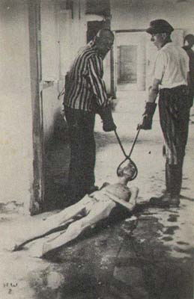
По приказу главного немецкого врача Энтреса с 1941 по 1944 год в больницах лагеря производились умерщвления заключенных путем вливания фенола в сердце. Первые вливания делал врач Деринг, а затем они производились санитарами. Особенно отличался в этом бывший сапожник немец Клер, умертвивший таким способом тысячи жертв. Заключенный из поляков, некий Пайщик, впрыскиванием фенола умертвил двенадцать тысяч человек (впоследствии он был убит самими поляками-заключенными). Немец Штесель уничтожил такими уколами десять тысяч человек.
Факты нечеловеческих опытов над заключенными подтверждаются также рядом документов, найденных в канцелярии лагеря. В отчете хирургического отделения лагерного госпиталя значится, что за три месяца - октябрь - декабрь 1943 года - хирургами отделения среди прочих операций произведено: восемьдесят девять ампутаций яичек (кастрации), пять стерилизаций, пять удалений яичников. В телеграмме № 2678 от 28.IV. 1943 года оберштурмфюрер СС полковник Зоммер дает предписание комендатуре лагеря отнести по отчету сто двадцать восемь женщин в графу "Заключенные для опытов". В обнаруженном "Статистическом обозрении коменданта лагеря числа и распределения заключенных женщин по различным категориям", за подписью заместителя коменданта лагеря Селла, имеется постоянная графа: "Заключенные, предназначенные для различных опытов".

Slide 16
Судебно-медицинская экспертная комиссия установила, что немецкие врачи в Освенцимском лагере производили следующие эксперименты над живыми людьми:
1. Массовое иссечение тканей шейки матки, или даже полную ампутацию последней. 2. Испытание ряда неизвестных веществ для целей рентгенографии матки и труб. Указанные вещества с помощью специальных приборов под давлением вводились в полость матки, что зачастую было сопряжено с мучительными болями для экспериментируемых жертв. 3. Стерилизация женщин путем облучения рентгеновскими лучами тазовой области, с последующим чревосечением и изъятием яичников. Эти опыты производились преимущественно над молодыми женщинами. 4. Изучение действия разных химических препаратов по заказам немецких фирм. По показанию немецкого врача, доктора медицины Валентина Эрвина, был случай, когда для подобных опытов представители химической промышленности Германии врач-гинеколог Клауберг из Кенигсютте и химик Гебель специально купили у администрации лагеря сто пятьдесят женщин. 5. Стерилизация мужчин путем рентгеновского облучения. 6. Опыты над мужчинами с применением раздражающих химических веществ на коже голени для искусственного вызывания язв, флегмон. 7. Ряд других опытов - искусственное заражение малярией, искусственное оплодотворение и так далее. Очень многие опыты кончались быстрой и мучительной смертью подопытных заключенных.

Slide 17
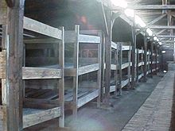
Судебно-медицинской комиссией произведено вскрытие 526 трупов заключенных, найденных в разных местах на территории лагерей. Установлено, что в 474 случаях (88,3%) смерть последовала от истощения.
Судебно-медицинская комиссия, освидетельствовав 2.819 спасенных Красной Армией узников Освенцима, установила, что 2.189 человек, или 91%, больны от крайнего истощения и 223 человека больны туберкулезом легких. Экспертизой также установлено, что немцы подвергали заключенных истязаниям, в результате которых у обследованных Комиссией людей обнаружены переломы ребер, конечностей, позвонков, костей лица, различные ранения, язвы, обморожения кистей и стоп. Очень многие из освобожденных страдают тяжелыми нервно-психическими заболеваниями.

Slide 18
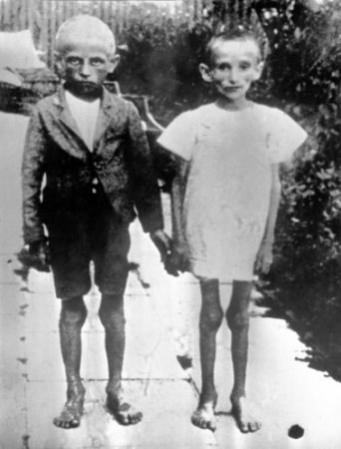
Убийцы детей
Бывшая заключенная Бакаш Вельдтраут, из города Дюссельдорф (Германия), показала: "В 1943 году, в то время, когда мы. огораживали крематорий № 5, я лично видела, как эсэсовцы бросали в горящие костры живых детей".
Мальчик Мудианов Самий, 1930 года рождения, житель города Род (Италия): "...Нас, детей, заставляли работать по 15-20 человек - на лямках возить груженные повозки с разным грузом, но больше отвозили трупы умерших к специальному блоку, где они складывались и оттуда увозились в крематорий. Работали мы с 4 часов утра до вечера. В конце октября 1944 года производивший проверку немец дал нам "кару" за то, что не было чисто в блоке. Нас 150 человек построили на улице около блока и отвели в купальню, где раздели донага, облили холодной водой, голых повели по улице в свой блок, после чего многие из детей заболели".
Сотни тысяч детей в возрасте от грудного ребенка до 16 лет истребили гитлеровские изверги в Освенцимском лагере. Как правило, прибывших в эшелонах детей немцы сразу же направляли в газовые камеры и там истребляли. Только небольшую часть здоровых подростков оставляли для лагерных работ.
Следствием установлено, что детей в возрасте от 8 до 16 лет немцы наравне со взрослыми изнуряли на тяжелых физических работах. Непосильный труд истязания и побои быстро доводили каждого ребенка до полного истощения, и тогда его убивали.

Slide 19
Пепел…..
Эта рыжая пыль под ногами щебенка
Из костей – не осколки ль покрытые ржой?
Это может быть резвые ножки ребенка,
Что за яркою бабочкой гнались межой,
Или ручки – дитя ими тянется к маме,
Обнимая за шею, ласкается к ней…
Или был этот щебень большими руками,
Что с любовью к груди прижимали детей,
Этот пепел, который разносится ветром,
Был глазами, смеялся и плакал порой,
Был губами, улыбкою, музыкой, светом,
Поцелуями был этот пепел седой,
Был сердцами, тревогою, радостью, мукой,
Был мозгами, сплетеньем извилин живых,
Слово «Жить» - до конца, словно буква за буквой
Точно белым по черному вписано в них.
Эти волосы: локоны, косы и пряди,
Что навалены мертвой, косматой горой,-
Кто-нибудь расплетал и взволнованно гладил
И сухими губами касался порой.
Чистый трепет сердец, вдохновенные речи,
Золотые надежды, сияние глаз….
Крематориев страшных горячие плечи.
Пепел… Пепел… Лишь пепел остался от вас.
Пролетая над проволокой колючей,
Птица мягко касается краем крыла
Дикой розы, на диво багровой и жгучей,
Что на этой кровавой земле расцвела.
Боль, которой еще мое сердце не знало,
Превратилось в соленый колючий комок
И, как пуля, в гортани на веки застряла,
Чтоб дышать я не мог и забыть я не мог.
Я тяжелый, невидящий взгляд подымаю
И от неба его не могу отвести,
Всем своим существом к человеку взываю,
Человеческий пепел сжимая в горсти……
Э. Межелайтис

Slide 20
Вся литература была использована с сайта «Википедия»

Slide 21
Спасибо за внимание……
Презентацию выполнила ученица 11 класса Силаева Татьяна 2012

